Slide 1
CANLI HAYVAN LOJİSTİĞİ

Slide 2
Canlı Hayvan Taşımacılığı
Lojistik firmaları için ayrı bir önem teşkil eden canlı hayvan taşımacılığı, oldukça sıkı kurallar çerçevesinde yapılmaktadır. Öncelikle canlı hayvan taşımacılığı nedir bilmek gereklidir. Hayvanların bir yerden başka bir yere taşınmasını ifade eden canlı hayvan taşımacılığı, hayvanların refahı ve alım-satımı bakımından son derece önemlidir.
Uygun şartlarda yapılmayan sevkiyatlarda hayvan ölümleri ya da yaralanmaları gibi durumlarla karşı karşıya kalınması mümkündür. Her türlü hayvan toptan ya da perakende olarak alınıp, satılabilmektedir.
Tarımsal işletmeler yalnızca hayvan ürünleri satmakla kalmıyor; aynı zamanda canlı hayvan ticareti de yapmaktadır. Genellikle şirketler düşük maliyetli ve konforlu taşımacılık yöntemlerini tercih etmektedir.
3 farklı yol ile taşınabilir HAVAYOLU,KARAYOLU,DENİZYOLU .

Slide 3
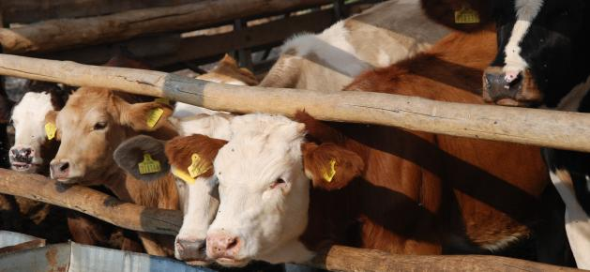

Slide 4
KARAYOLU HAYVAN TAŞIMACILIĞI
Karayolu taşımacılığında canlı hayvanların, büyükbaş ve küçükbaşların taşınması önem ve dikkat gerektiren bir konudur. Hayvanlar ne kadar elverişli koşullarda taşınırlarsa sağlıkları o kadar riske girmez, zarar görmezler. Sıradan nakliye araçlarını kullanmak, bütçe olarak ucuza mal olur ancak öte yandan hayvanlar için çeşitli tehlikeler barındırır. Hatalı yükleme, hayvanların birbirini ezmesine, hatta hayatlarını kaybetmelerine sebep olur. Bu tür üzücü vakaları engellemek için yüklemeye çok dikkat edilmesi gerekmektedir.
Metrekareye Kaç Hayvan Düşmelidir?
Karayolunda canlı hayvan taşımacılığı yaparken, araca yüklenen hayvanlar, metrekareye maksimum iki dana gelecek şekilde planlanmalıdır. Daha büyük sığırlar yüklenirken ise bir sığır için bir buçuk metrekarelik yer ayrılmalıdır. Havaların sıcak olduğu yaz aylarında hayvanlara daha geniş yer verilmeli, nefes almaları ve rahat bir şekilde yolculuk yapmaları sağlanmalıdır.

Slide 5
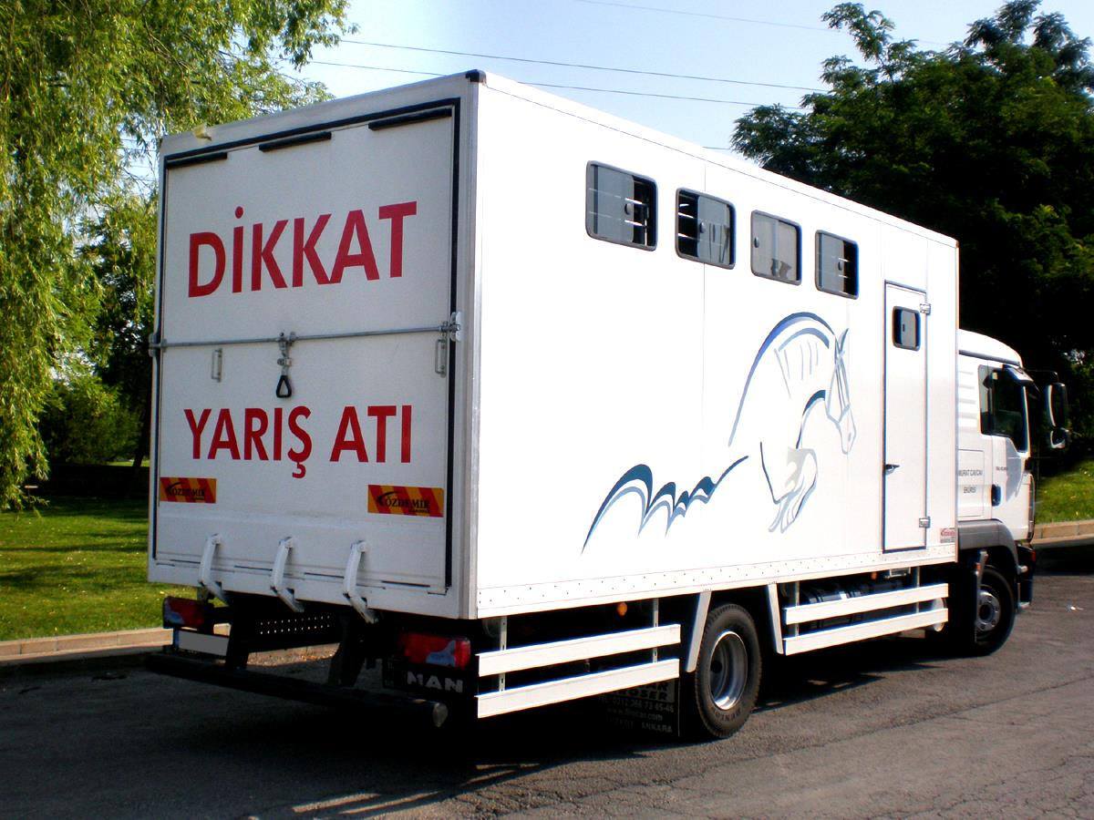
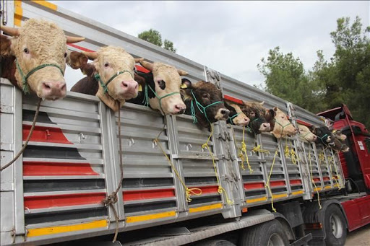

Slide 6
DENİZYOLU HAYVAN TAŞIMACILIĞI
Canlı hayvan ithalat ve ihracatı her geçen gün artmaktadır. Bu sebeple taşıma kuralları sadece dış ticarette değil, yurt içi ticarette de büyük önem taşımaktadır. Bu kurallar uzun süren deneyimlerin ardından ortaya çıkmıştır ve hala geliştirilmektedir.
Gemi, hayvanların yaşamsal faaliyetlerine ve sağlığına uygun, hayvan taşımacılığı için elverişli olmalıdır. Bu sebeple geminin (hayvan sevkiyatı yaptığı son seferi de dahil) yeterliliğini saptamak için incelenmesi yapılır. Geminin hayvan taşımacılığı için uygun ve geçerli gemi belgeleri, “klass” sertifikaları, kargo gemisi güvenlik belgeleri ve cari, onaylanmış “survey” incelemeleri olmalıdır. Ayrıca Avustralya canlı hayvan taşıma belgesi “ACCL” ve Avustralya deniz güvenliği otoritesi tarafından verilecek belgeler bulundurulmalıdır.

Slide 7
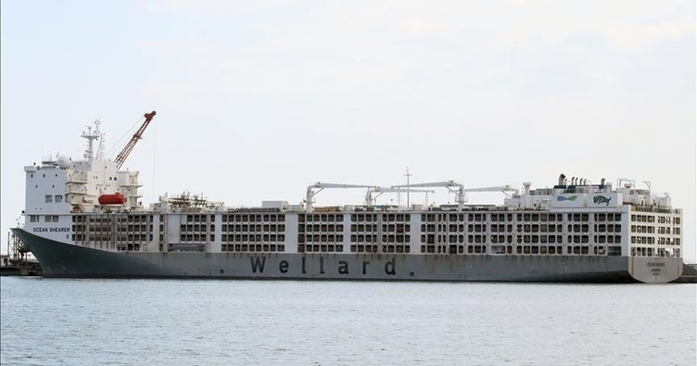

Slide 8
HAVAYOLU HAYVAN TAŞIMACILIĞI
Havayolu kurallarına göre değişse de maksimum kafesi ile birlikte 8 kg’ı geçmeyen evcil kedi veya köpekler yolcu beraberinde kabinde taşınabilmektedir. Yaşanan kuş gribi salgınından sonra kuşlara bazı ülkeler ve havayolları tedbir getirmiş olsa bile bu yasaklar zaman içinde kalktı veya kalkmaya devam ediyor. Bazı özel refakat köpekleri mesela görme engelliler, sara hastaları, panik atak hastaları için özel eğitimli köpekler gerekli aşı kartları ve belgeleri bulunması durumunda kg sınırlaması olmadan uçağa yolcu ile kabul edilirler.

Slide 9
KARGODA HAYVAN TAŞIMASI
Kabinde yolcu beraberinde taşınabilecek canlıların cinsleri bellidir. Kedi köpek veya bazı tür kanatlı hayvanları yanınızda taşıyabilirsiniz. Mesela evinizde horoz besliyorsanız ya da bir çeşit sürüngen, kemirgen, at, sirk hayvanları, balık gibi ya da hem suda hem karada yaşayabilen bazı canlı türlerini yanınızda taşıyamazsınız. Bu gibi durumlarda ülke kısıtlamaları ve havayolu kısıtlamaları kontrol edilerek kargoda canlı hayvan taşımacılığı gündeme gelir.

Slide 10
